Slide 1
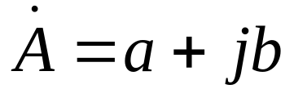
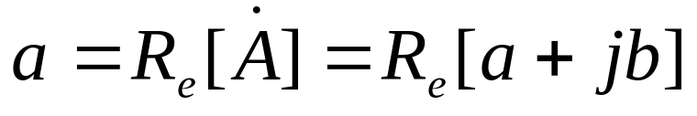
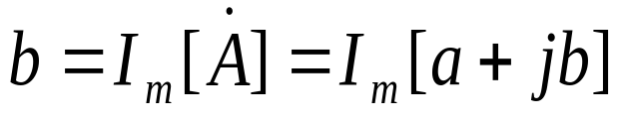


§6－2 相量法的基本知识
一、复数
（1）代数形式
a — 实部 b — 虚部
R_{e}—取实部
I_{m}—取虚部
一个复数可以表示在复平面上。
+j
例如
=3+j2
2
-2
+1
= -2-j2
0
3
-2

Slide 2



（2）指数形式
共轭复数
+j
b
是
的共轭
+1
如
=a+jb，则
0
a
=a-jb
-b
复数反映在复平面上是条带箭头的直线，称矢量（或向量）。如上图线段的长度为A，称为 的模，为正。矢量与实轴正方向间的夹角ϕ 称为 的辐角。
ϕ ：逆时针旋转取正，顺时针取负

Slide 3
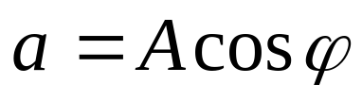
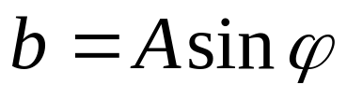
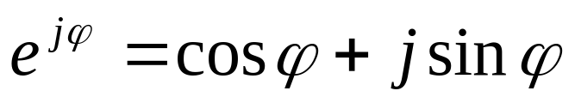
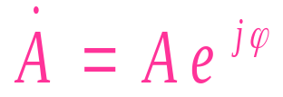
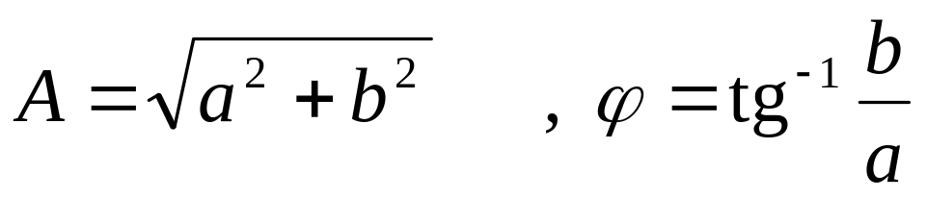
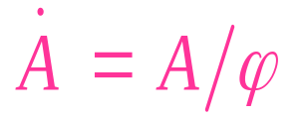
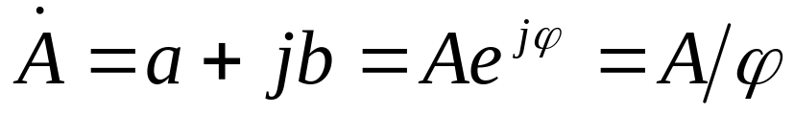
与代数形式的关系：
欧拉公式
— 复数的指数形式
ϕ在四象限内取值
（3）极坐标形式
工程上常把复数简写成
—极坐标形式
三种形式完全相等

Slide 4
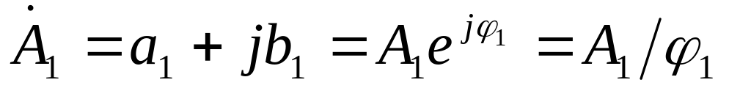

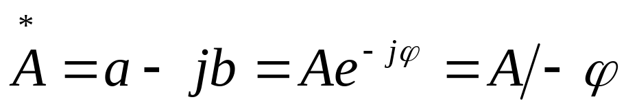
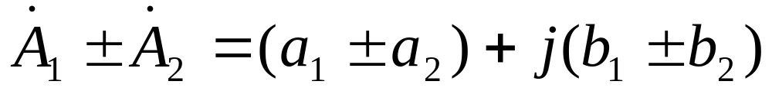
复数相等
a₁ = a₂ ， b₁ = b₂ ； A₁ = A₂ ， ϕ₁ = ϕ₂ 。
复数共轭
若
则
复数运算
（1）加减法：代数形式方便

Slide 5
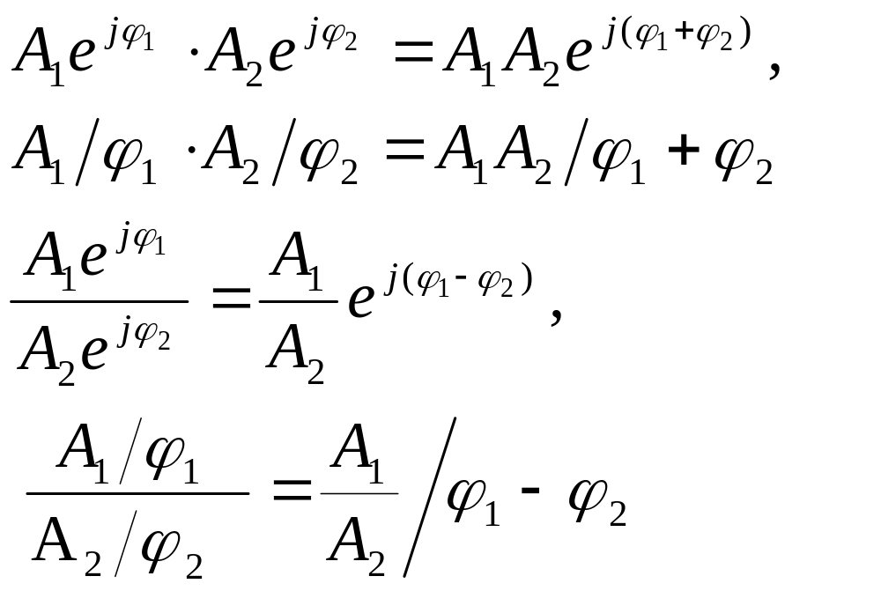
（2）乘除法：指数或极坐标形式方便

Slide 6
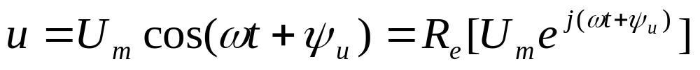
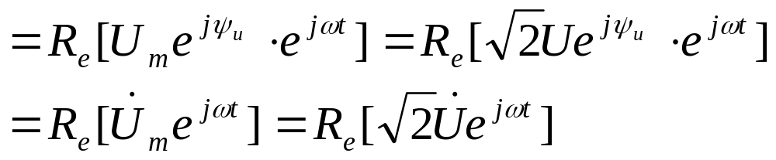
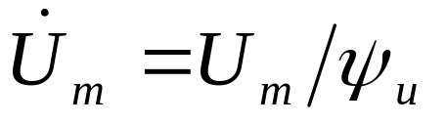
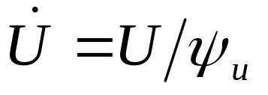
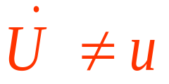
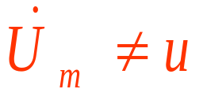
二、正弦量的相量表示
复指数
正弦电压
其中
—— 振幅相量
—— 相量
注意：相量≠正弦量，即

Slide 7
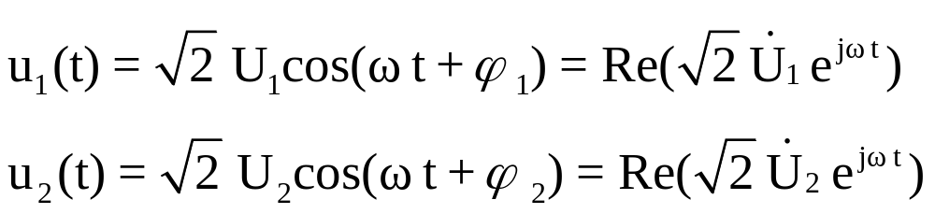
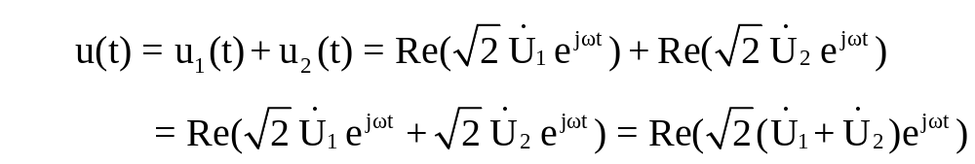

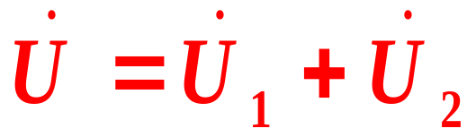

相量法的应用
(1) 同频率正弦量的加减
可得其相量关系为：
i₁ ± i₂ = i₃
故同频正弦量相加减运算变成对应相量的相加减运算。

Slide 8
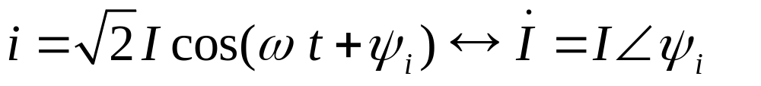
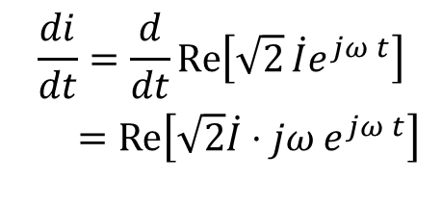
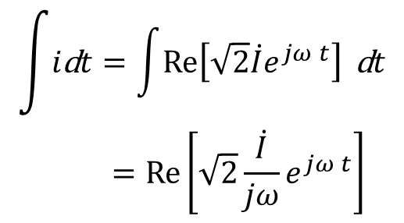
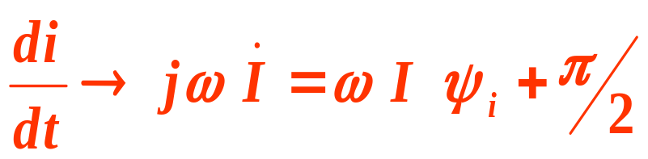
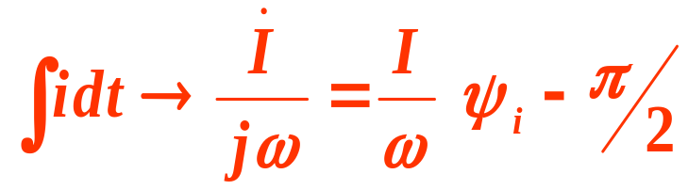
2 . 正弦量的微分，积分运算
微分运算:
积分运算:

Slide 9
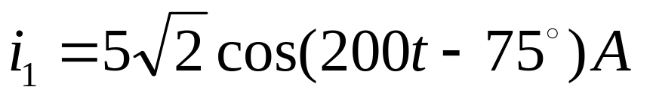
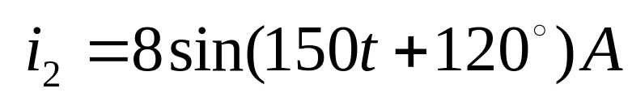
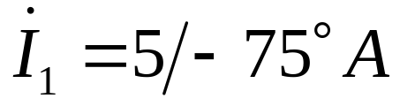
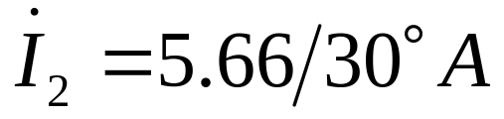
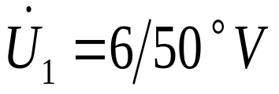
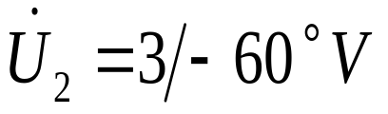
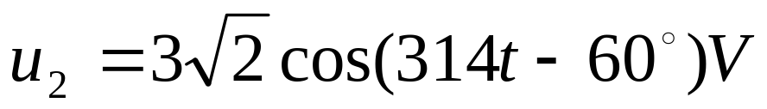
例 写出电流
的相量。
解：
例 已知频率 f = 50Hz，写出
的正弦量。
解：

Slide 10
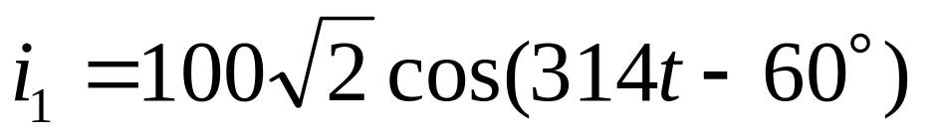
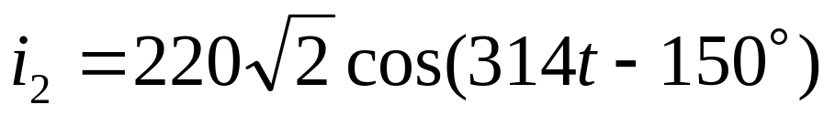
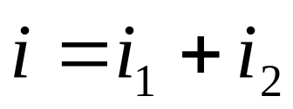
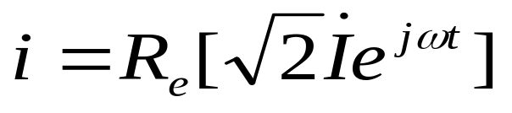
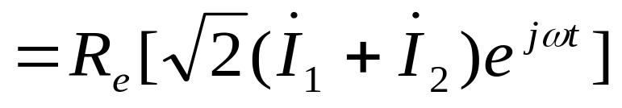
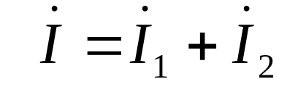
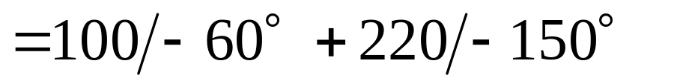
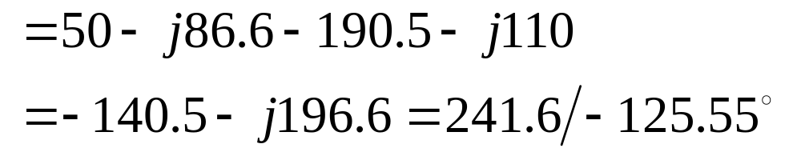
例 已知
，
，求
解：
所以

Slide 11
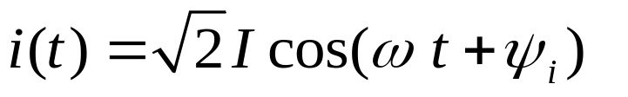
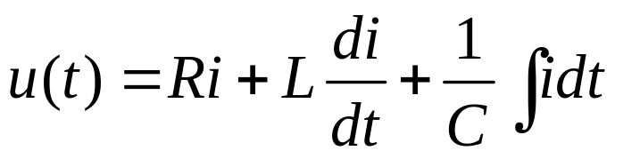
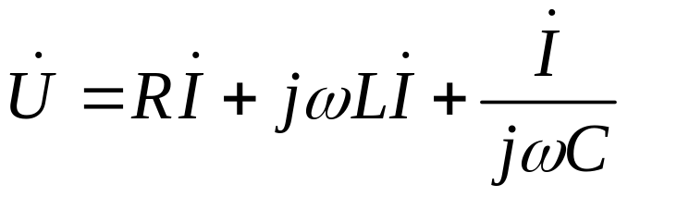
例
i(t)
R
+
u(t)
L
-
C
用相量运算：
相量法的优点：
（1）把时域问题变为复数问题；
（2）把微积分方程的运算变为复数方程运算；
（3）可以把直流电路的分析方法直接用于交流电路；

Slide 12
注
① 正弦量
相量
时域
频域
正弦波形图
相量图
② 相量法只适用于激励为同频正弦量的非时变线性电路。
ω₁
N
线性
N
线性
ω
非
线性
ω₂
不适用
③ 相量法用来分析正弦稳态电路。

Slide 13
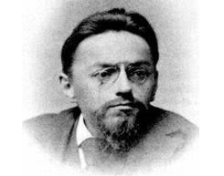
斯泰因梅茨（Steinmetz, Charles Proteus）
德国-美国电机工程师，对交流电系统的发展作出巨大贡献。
他的最大成就，是在二十岁时就运用二百年前沃利斯的虚数概念，第一次把数学方法详尽地用来求解交流电路，使能更有效地设计交流电路。他的理论逐渐在电工界传播开来，使从特斯拉开始的交流电与直流电之争以交流电的胜利而告结束。

Slide 14
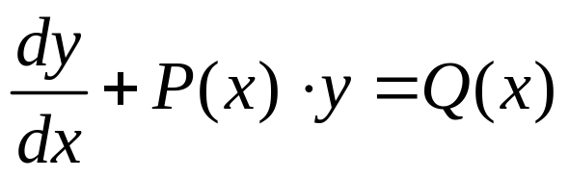
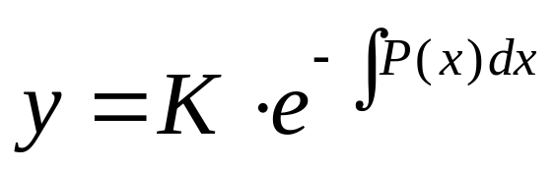
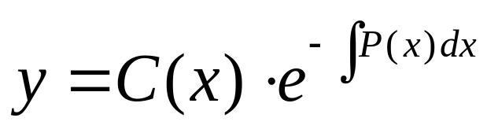



一阶线性非齐次微分方程
其通解为
采用常数变易法求解，令
代入原式得

Slide 15




通解
特解
对
其特解
采用分步积分进行求解得出
特解T 为正弦形式

Slide 16









+
-
+
-
+
R
L
-
电流的暂态分量
电流i的通解为：
其稳态解i(∞)应该也是正弦量，可设为

Slide 17








Slide 18


图中所示电流为：
图中所示2个电压量可表示为：
对正弦交流电路的求解，角频率确定时，需要求解幅值和相角，2个未知量——相量法

Slide 19



电阻电路与正弦电流电路的分析比较：
可见，二者依据的电路定律是相似的。只要作出正弦电流电路的相量模型，便可将电阻电路的分析方法推广应用于正弦稳态的相量分析中。

Slide 20
结论
1. 引入相量法，把求正弦稳态电路微分方程的特解问题转化为求解复数代数方程问题。
2. 引入电路的相量模型，不必列写时域微分方程，而直接列写相量形式的代数方程。
3. 引入阻抗以后，可将所有网络定理和方法都应用于交流，直流（f =0)是一个特例。

